Slide 1
6. Seminář
Cvičení na tvorbu
Typologie business modelů
Charakteristika vybraného business modelu
Ing. Pavel Adámek, Ph.D.
Business modely

Slide 2
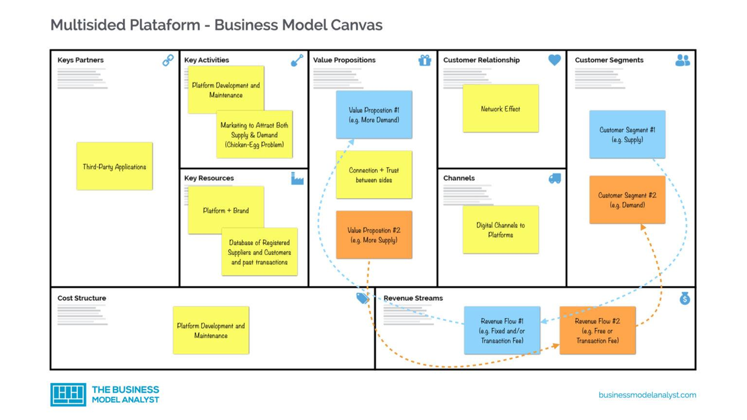
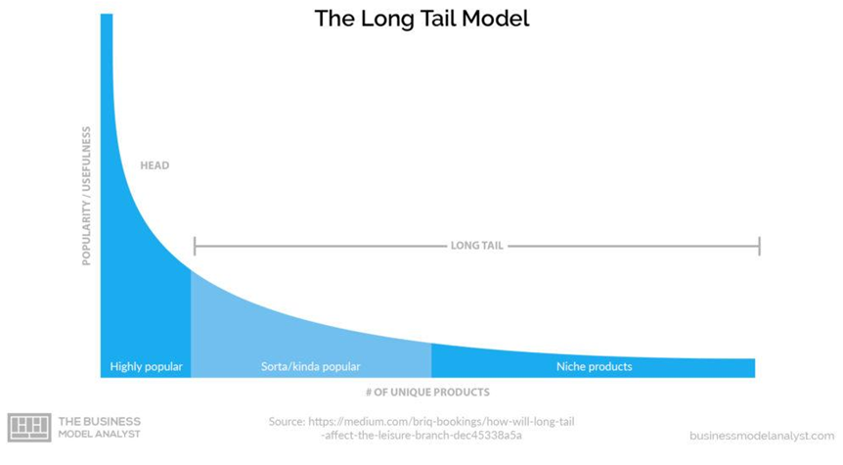
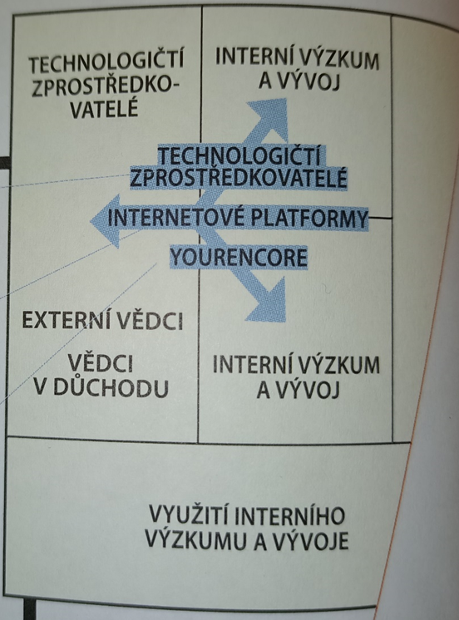
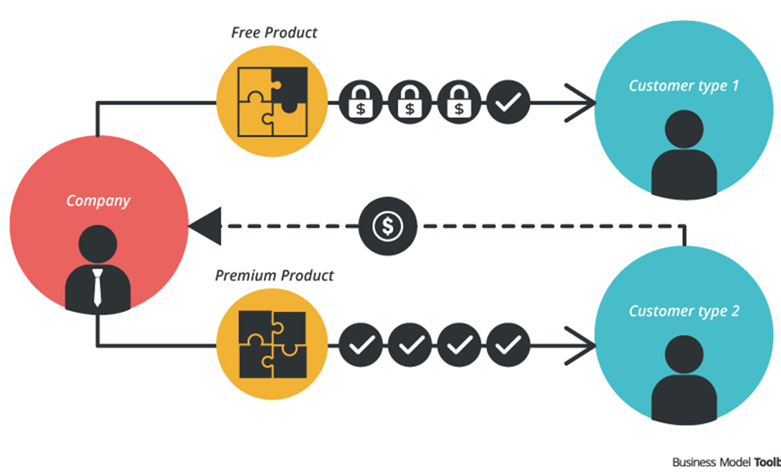
Typologie

Slide 3
Úkolem je:
Vytvořte 3-5 členné týmy, zvolte si zástupce (2-3 min.)
Vyberte si existující společnost nebo si vyberte vlastní (2 min.)
Popište vybraný druh business modelu, hlavní logiku, v čem je jeho výhoda/nevýhoda (např. dlouhého chvostu, vícestranná platforma, business model ZDARMA, otevřený business model (30 min.):
Využijte Canvas – vyznačte hlavní klíčové bloky
PREZENTACE a diskuse modelu (5 min.)

Slide 4
Poznatky:
Klíčové je pochopení jak firmy generují příjmy – kdo jsou platící zákazníci a jak je segmentuje (rozdíl mezi mass market a niche market, konektivita na segmenty-hodnot-příjem).
Různé typologie business modelů přináší nové pohledy na to, jak firma nabízí a generuje hodnotu.
Nemusíme vždy vše ve firmě realizovat sami, můžeme outsourcovat, můžeme spolupracovat, můžeme jít cestou talentovaných zaměstnanců, můžeme hledat inovace – externě nebo vznikající uvnitř ve firmě.
Efektivita procesů a jednotlivých činností odráží bližší zaměření na to, co je klíčové a přináší to firmě vyšší hodnotu (efektivitu, snížení nákladů, získání odbornosti, know-how, využívání licencí apod.)
Je žádoucí vždy hledat možnosti jak modifikovat či využívat již stávající modely pro konkrétní řešení na trhu (zákaznického problému).

